Slide 1
CÔNG NGHỆ 8
GIÁO VIÊN: NGUYỄN THỊ HOÀNG TRÂM

Slide 2
BÀI 2
HÌNH
CHIẾU

Slide 3
NỘI DUNG
I. KHÁI NIỆM VỀ HÌNH CHIẾU
II. CÁC PHÉP CHIẾU
III. CÁC HÌNH CHIẾU VUÔNG GÓC
IV. VỊ TRÍ CÁC HÌNH CHIẾU

Slide 4
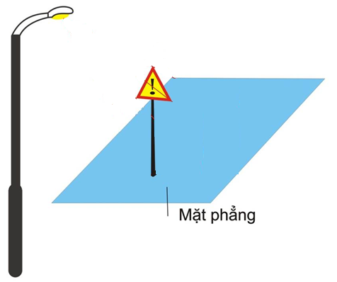
I. KHÁI NIỆM VỀ HÌNH CHIẾU:
Chiếu tia chiếu vào vật thể, ta nhận được hình chiếu nằm trên mặt phẳng chiếu.
Tia chiếu
Vật thể
Hình chiếu
Mặt phẳng chiếu

Slide 5
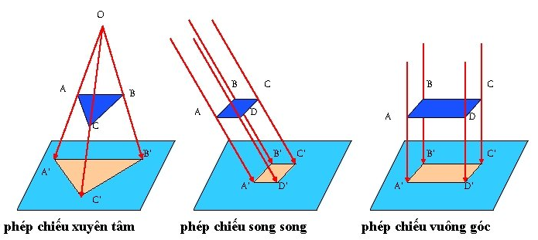
II. CÁC PHÉP CHIẾU:
Phép chiếu xuyên tâm
Phép chiếu song song
Phép chiếu vuông góc
Quan sát hình và nêu đặc điểm của các phép chiếu?

Slide 6
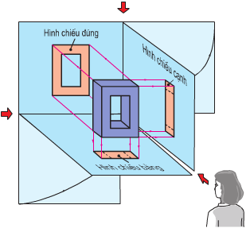
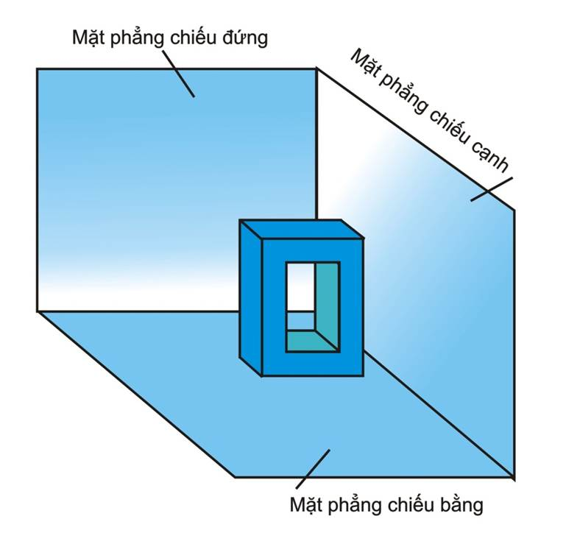
III. CÁC HÌNH CHIẾU VUÔNG GÓC
1) Các mặt phẳng chiếu:
Mặt phẳng chiếu đứng: là mặt chính diện
Mặt phẳng chiếu bằng: là mặt nằm ngang
Mặt phẳng chiếu cạnh: là mặt bên phải
2) Các hình chiếu:
Hình chiếu đứng: hướng chiếu từ trước tới
Hình chiếu bằng: hướng chiếu từ trên xuống
Hình chiếu cạnh: hướng chiếu từ trái sang

Slide 7
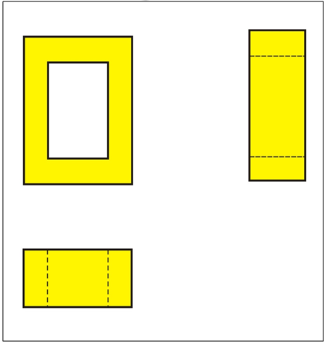
IV. VỊ TRÍ CÁC HÌNH CHIẾU:
Quan sát hình và nêu vị trí của các hình chiếu?

Slide 8
IV. VỊ TRÍ CÁC HÌNH CHIẾU:
Hình chiếu bằng nằm dưới hình chiếu đứng
Hình chiếu cạnh nằm bên phải hình chiếu đứng

Slide 9
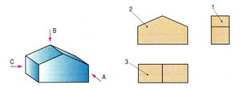
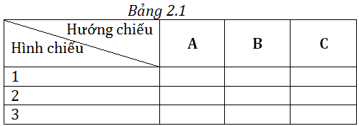
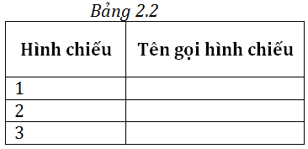
* BÀI TẬP:
Quan sát hình và hoàn thành bảng 2.1, 2.2?

Slide 10
* BÀI TẬP:
Quan sát hình và hoàn thành bảng 2.1, 2.2?
X
Hình chiếu cạnh
X
Hình chiếu đứng
X
Hình chiếu bằng

Slide 11
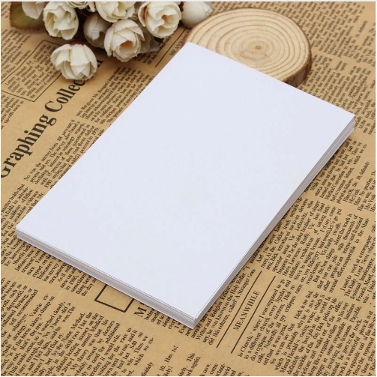
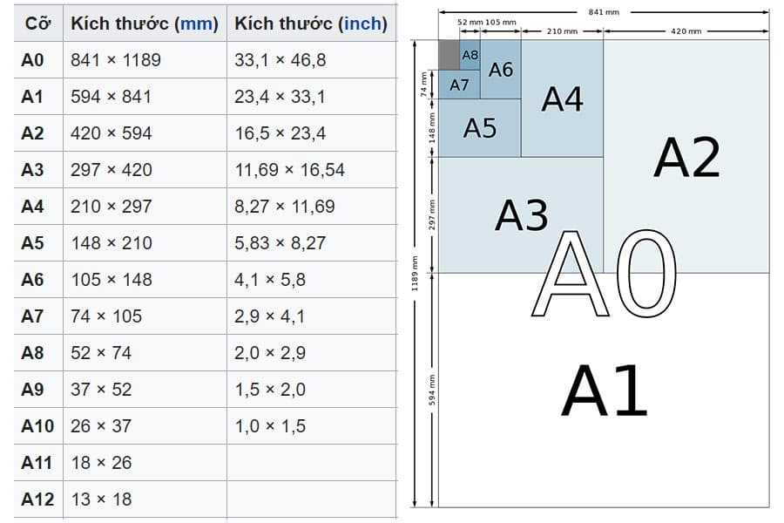
* GIỚI THIỆU CÁC KHỔ GIẤY:

Slide 12
* BÀI TẬP:
- Chép bài
Học bài
Xem trước bài 4

